Slide 1
平成28年度 事業実施報告
資料１

Slide 2
目次
・ 大阪人材確保推進会議 発足式 ・・・P.３
・ ○企業向け○ 広報 ・・・P.4
・ ○企業向け○ 職場改善 ・・・P.5
・ ○求職者向け○ 業界魅力発信 ・・・P.6 ・ 平成２８年度 その他の主な事業 ・・・P.7 ・ 大阪人材確保推進会議 平成28年度事業実施報告 ・・・P.8

Slide 3
大阪人材確保推進会議 発足式
行動宣言
平成28年12月8日
りそなグループ大阪本社にて開催

Slide 4
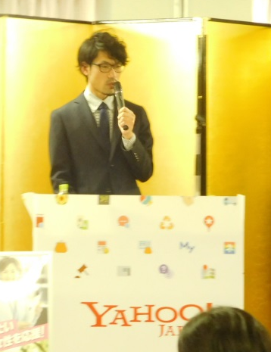

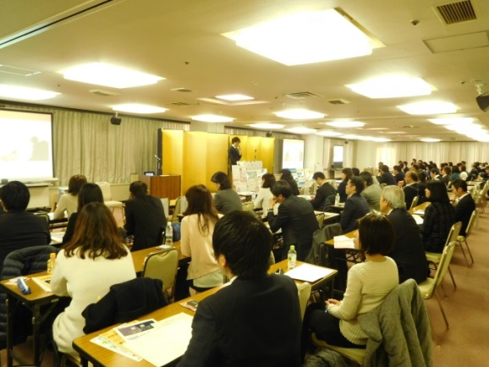
○企業向け○ 広報
セミナー風景
講師：
近畿大学
世耕広報部長（当時）
ヤフー株式会社
紀ノ定様
“人材確保のための
女性、若者向け広報術”
“魅力発信・広報力強化シンポジウム”
今ドキの女性・若者に対しての広報術についての
セミナーを実施。99.996％の情報はスルーされる
が、「友人、知人」からの情報はキャッチされ、拡散。
攻めの広報と常に新しいことに取組む姿勢の
大切さを伝授。情報は「発信」して満足する
のではなく、いかに「着信」させるかが重要。
●実績
参加者：82名
「参考となる知識、ノウハウが増えた」「取組みが参考になった」
など、ほとんどの方に有益な情報を提供できた
●実績
参加者：82名
「大変参考になった」「参考になった」がほぼ100％という
高い評価を得た
平成29年2月10日
エル・おおさかにて開催
平成29年3月27日
エル・おおさかにて開催

Slide 5
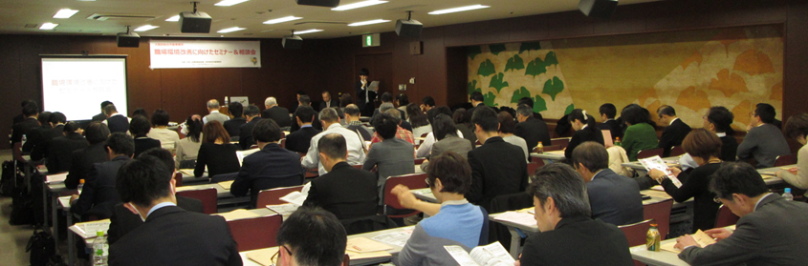
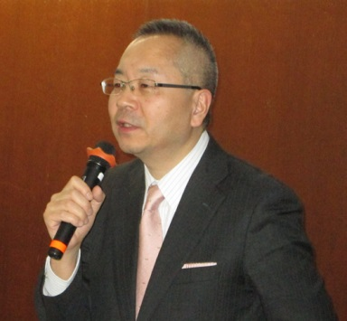
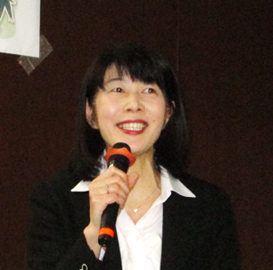
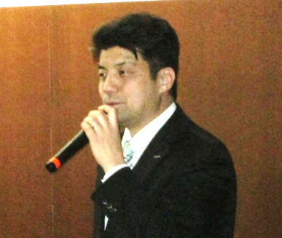
○企業向け○ 職場改善
セミナー風景
“職場環境改善に向けた
セミナー&相談会”
女性や若者が「働きやすい・働き続けられる
職場環境の整備」に関するセミナー・相談会を開催
～セミナー内容～
・基調講演「働き続けられる職場環境づくり」
・企業の取組事例の発表（2社）
・職場環境改善に向けた助成金制度の説明
●実績
セミナー参加者：80名
相談会参加者：4名
社会保険労務士
八木裕之 氏
コーナン建設株式会社 様
セミナー参加者からは「大変役立つ」「役立つ」がほぼ100％、相談会参加者からは「大変役立つ」が100％という高い評価を得た。
平成29年2月28日
エル・おおさかにて開催
株式会社サラヤ 様

Slide 6

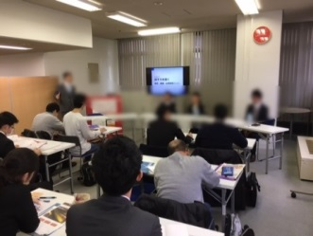
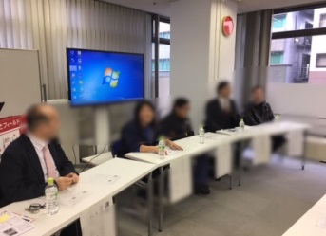
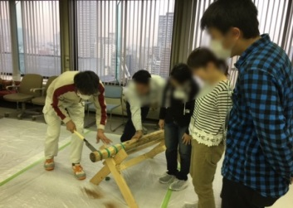
○求職者向け○ 業界魅力発信
製造・運輸・建設業界の
“「内定一直線」プログラム”
「業界自らのお仕事説明による職種志向の拡大」と「体験会」や「交流会」を組み合わせた、職種志向転換のための新たなモデルづくりに挑戦。
～プログラム例～
▲
3業界の“自分に合ったしごと見つけ方セミナー”
▲
“作業体験ワークショップ”
●実績
総計参加者：214名
3業種への職種志向転換者数：48名
（うち大学生23名）
当初３業界を希望していなかった93名のうち、半数以上
を3業界に誘導。大学生においては、32名中23名と7割
以上の誘導に成功。
平成29年2月～3月
OSAKAしごとフィールドにて開催
セミナー
（製造編）
セミナー
（運輸編）
作業体験
ワークショップ（建設編）

